Slide 1
Hladna vojna
OZN
Boj za prevlado v svetu

Slide 2
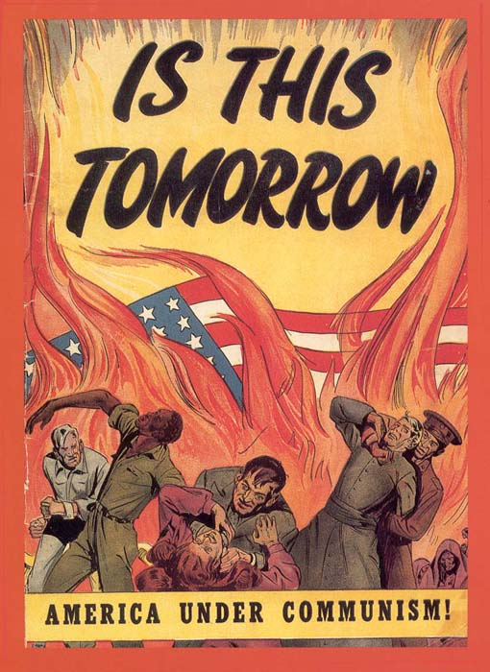
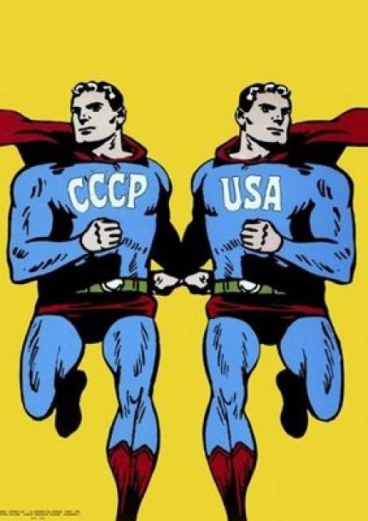
Hladna vojna
Hladna vojna je oznaka za napeto politično stanje, ki je trajalo od konca druge svetovne vojne (1945) do razpada Sovjetske zveze (1990). Po nekaterih trditvah se je hladna vojna končala že v sedemdesetih letih prejšnjega stoletja, ko so se umirile nekatere večje napetosti med vzhodnim in zahodnim blokom.
Zaradi razlik med Sovjetsko zvezo (komunizem, socializem) in zvezo NATO (kapitalizem) je nastalo napeto stanje, ki pa ni izbruhnilo zaradi obojestranskega straha pred totalno ali celo jedrsko vojno.
Namesto tega sta se oba nasprotujoča bloka bojevala preko posrednikov; sodelovala sta v vojnah tretjega sveta kot svetovalni sili, a neposredno se nista spopadli.

Slide 3
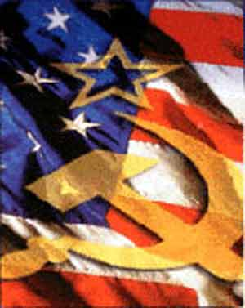
Odnosi med zahodnimi zavezniki (tj. ZDA, Francijo in Veliko Britanijo) in ZSSR so se začeli krhati kmalu po koncu 2. svetovne vojne.
Zaradi zasedbe vzhodnoevropskih držav s strani Sovjetske zveze in uveljavljanja komunizma v teh državah je Winston Churchill leta 1946 izjavil, da se je nad Evropo spustila železna zavesa.
Po Stalinovi smrti je na oblast prišel Nikita Hruščov, kar je prineslo otoplitev odnosov med Vzhodom in Zahodom. Vendar je kmalu spet prišlo do konfliktov. Sovjetska zveza je zasedla Madžarsko, sledila pa je postavitev berlinskega zidu ter kubanska raketna kriza. Po kubanski krizi je spet prišlo do dialoga med Hruščovom in ameriškim predsednikom Kennedyjem in vzpostavljena je bila direktna linija med Moskvo in Washingtonom (t. i. rdeči telefon).
Konec 60. let 20. stoletja je prišlo do oboroževalne tekme med ZDA in Sovjetsko zvezo, vesoljske tekme in vietnamske vojne.
Po letu 1970 sta bili obe velesili, tako ZDA, kot ZSSR gospodarsko oslabljeni. ZDA so se soočale z gospodarskimi in političnimi posledicami vojne v Vietnamu, Sovjetska zveza pa je začela slabeti zaradi oboroževalne tekme. Napetosti med državama so se začele umirjati, zato je prišlo do podpisa več sporazumov, kot so npr. sporazumi o omejevanju jedrskega orožja. V Evropi se je pojavilo pospešeno trgovanje med Vzhodom in Zahodom, kar je otoplilo tudi odnose med Vzhodno in Zahodno Evropo.

Slide 4
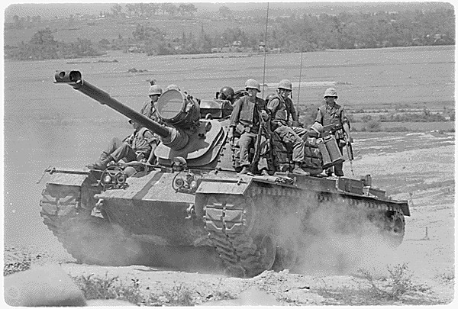
Kljub temu sta obe strani kljub izboljšanju odnosov še vedno sodelovali v različnih vojnah in konfliktih v Južni Ameriki, Aziji in na Bližnjem vzhodu. Ravno zato popolnega zaupanja ni bilo in obe velesili sta še vedno precej vlagali v vohunske dejavnosti in oborožene sile.
Konec tega obdobja sta leta 1979 zaznamovali revolucija v Iranu in sovjetska invazija v Afganistanu.
V 80. letih 20. stoletja so se v nekaterih vzhodnoevropskih državah pojavila gibanja za neodvisnost. V istem času so se v Sovjetski zvezi pojavili problemi z vojno v Afganistanu in nesrečo v Černobilu. Na oblast je prišel Mihail Gorbačov, ki je preobrazil sovjetsko gospodarstvo.
Konec 80. let so se osamosvojile pribaltske države Latvija, Litva in Estonija.
Nekateri sovjetski politiki pa so menili, da je potrebno reforme zaustaviti, zato je leta 1991 na pobudo nekaterih generalov prišlo do poskusa prevrata, ki ga je s pomočjo vojske zatrl ruski predsednik Boris Jelcin. Kmalu zatem je iz Sovjetske zveze izstopila Ukrajina in 31. decembra 1991 je Sovjetska zveza uradno razpadla.

Slide 5
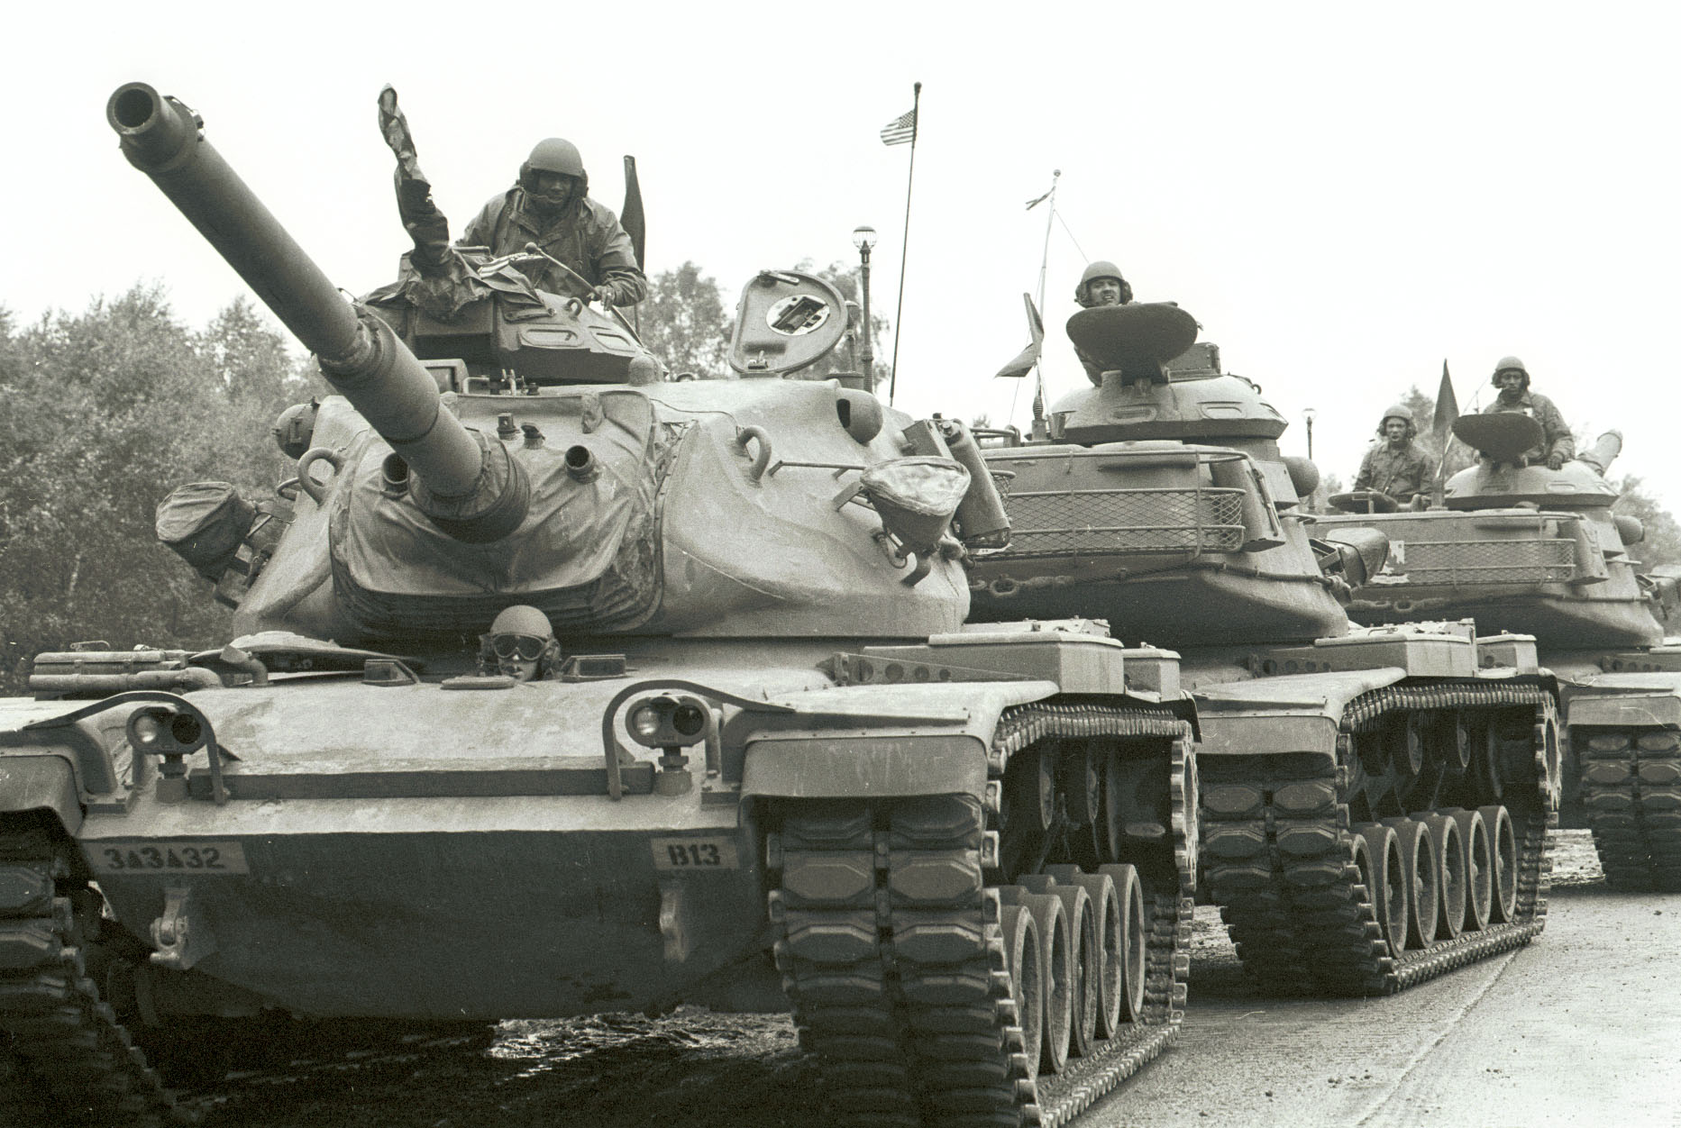
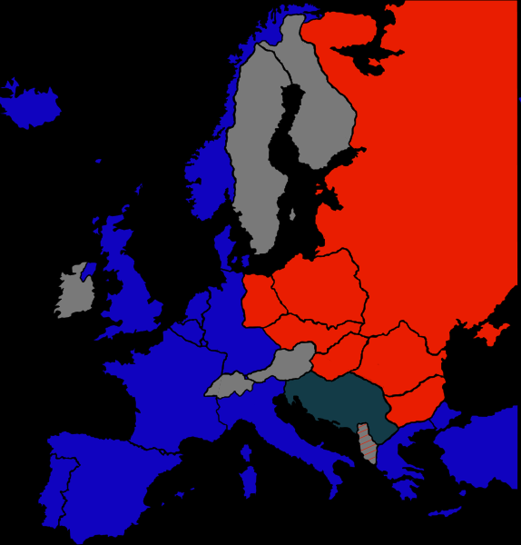
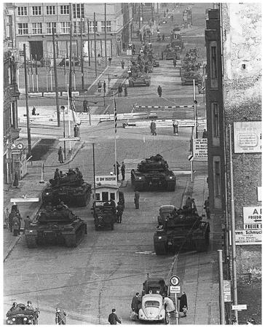
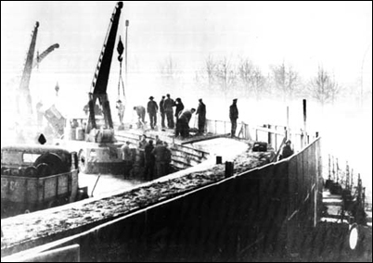

Slide 6
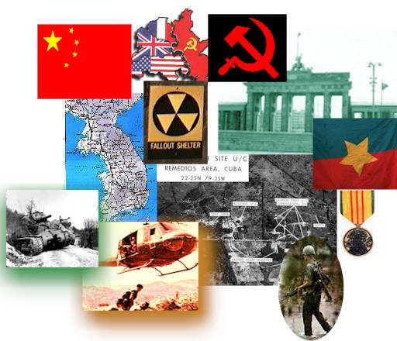
Hladna vojna v eni sliki

Slide 7
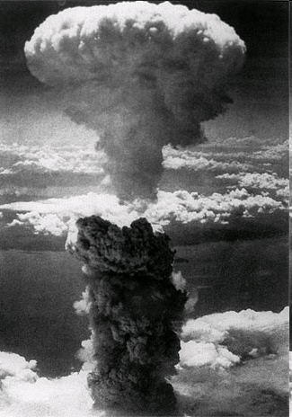
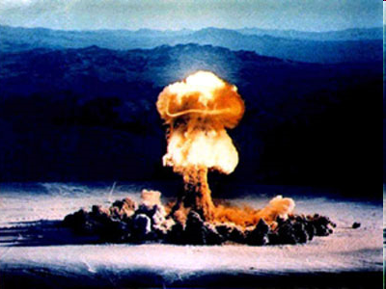
Zanimivost:
Ste kje videli jedrsko bombo?
Posnetek: hladna vojna

Slide 8
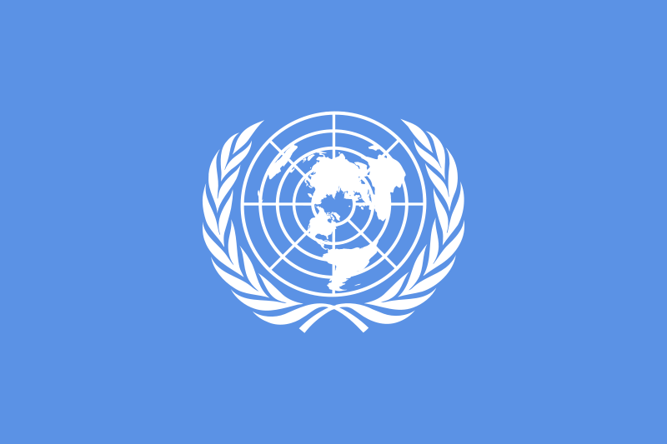
Organizacija združenih narodov
Organizacija združenih narodov (OZN) je najpomembnejša mednarodna vladna organizacija. Ustanovljena je bila 24. oktobra 1945. Zamisli o takšni organizaciji segajo v drugo svetovno vojno, temeljni namen ustanovitve je bil urejanje povojnega mednarodnega sistema.
Delovanje OZN posega na različna področja kot so varnost, socialno-ekonomski razvoj, človekove pravice, humanitarne dejavnosti, razvoj mednarodnega prava. Reševanje varnostnih problemov pa sodi med njene primarne dejavnosti.

Slide 9
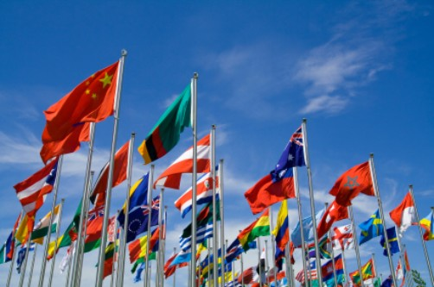
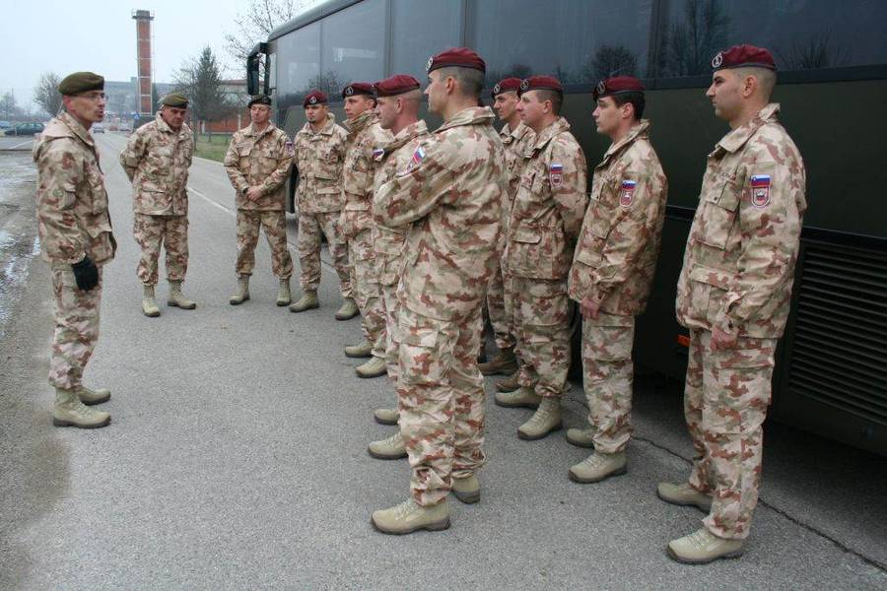
Obdobje obstoja OZN zaznamujejo tudi številni vojaški konflikti v svetu. Doslej pa se je OZN uveljavila na področju mirovnih operacij. Številne mirovne operacije OZN so v preteklih 50 letih predstavljale pomemben instrument reševanja mednarodnih sporov.
OZN kljub svojemu velikemu pomenu danes bolj odraža kot pa oblikuje procese v mednarodni politiki. Kljub številnim pozitivnim dosežkom ta organizacija državam ne more nuditi varnostnih zagotovil.
Slovenija je bila v OZN sprejeta maja 1992.

Slide 10
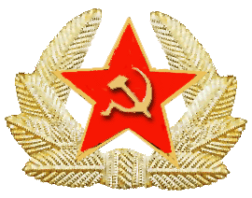
Boj za prevlado v svetu
Po drugi svetovni vojni je Evropa izgubila vodilno vlogo v svetovni politiki, saj sta jo prevzeli ZDA in Sovjetska zveza. Slednja si je vpliv močno povečala z zmago nad nacizmom. Zaradi tega je imela v oblasti vso zahodno Evropo: pol Nemčije, Poljsko, Češkoslovaško, Madžarsko, Romunijo in Bolgarijo. Imela je tudi neposreden vpliv na Jugoslavijo.
Leta 1951 so v vseh vzhodnoevropskih državah oblast prevzeli komunisti. Te države so postale sovjetski sateliti.
Komunizem se je kmalu razširil tudi drugje po svetu, zlasti v Aziji in Afriki. Začel je že ogrožati zahodno demokracijo.

Slide 11
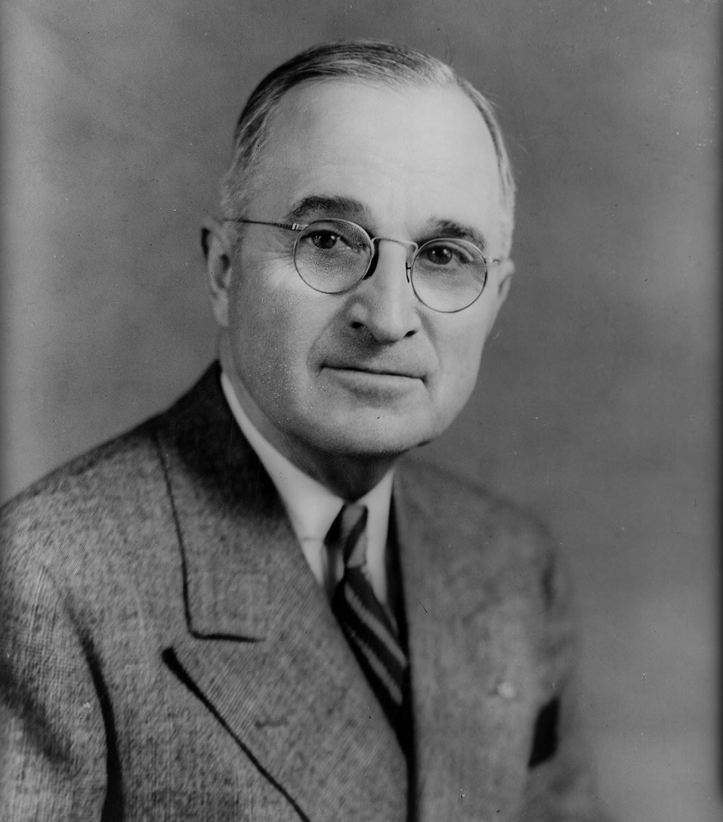
ZDA so se na komunizem odzvale z obkoljevanjem SZ in njenih zaveznic, s katerimi so se povezovale v vojaško-politične pakte, naperjene proti SZ in širjenju komunizma. Vojaško in gospodarsko so podpirale zahodnoevropske države.
Trumanova doktrina je doktrina, ki jo je ameriški predsednik Harry S. Truman razglasil kongresu 12. marca 1947 med grško državljansko vojno in s katero so ZDA začele podpirati protikomunistična gibanja po svetu.
V prvih mesecih leta 1947 sta Grčija in Turčija prosili Trumana, naj jima denarno pomaga, da se bosta lahko uspešno uprli komunistični revoluciji. Truman jima je marca istega leta javno odobril denarno pomoč 400 milijonov dolarjev in obenem razglasil, da bodo tako pomoč dobile vse države, ki se bodo čutile ogrožene komunizma. S tem je bila prvič jasno izražena ameriška protikomunistična usmeritev.
Kot odgovor na Trumanovo doktrino je Stalin septembra 1947 ustanovil Informacijski biro komunističnih in delavskih strank (Informbiro).
V okviru Marshallovega načrta so Evropi dodelili za približno 13 miljard dolarjev pomoči, ki je bila namenjena vsem evropskim državam, tudi SZ in njenim zaveznicam. Komunisti denarja niso sprejeli, ker niso hotele sprejeti imperialističnega denarja.

Slide 12
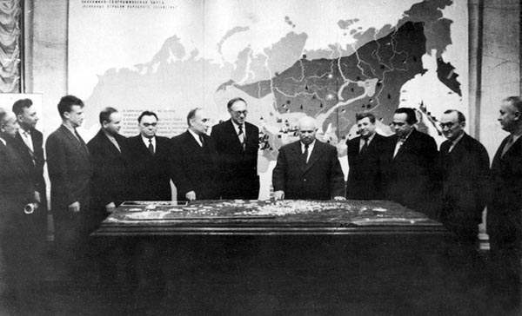
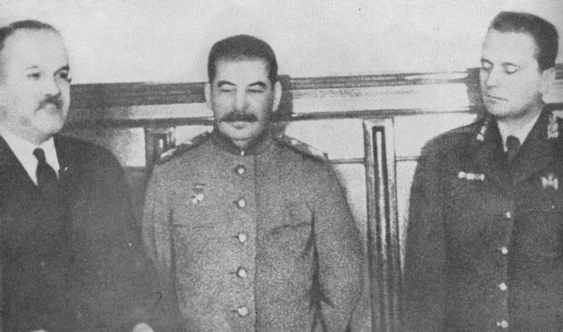
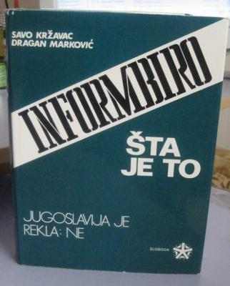
Informbiro
Informbiro je kratica za Komunistični informacijski biro (1947-1955), nekakšno povezovalno organizacijo vseh komunističnih strank in kasneje komunističnih držav v Evropi, ustanovljeno z namenom, da rešuje medsebojna vprašanja komunističnih strank, da enotno nastopa v svetu v imenu komunizma in da obvešča javnost o stanju Komunističnih partij. Organizacija je bila pod neposrednim vodstvom Stalina.
Stalin je obtožil Komunistično partijo Jugoslavije (KPJ) za sovražen odnos do Sovjetske zveze (ZSSR) in jo izključil iz te organizacije. Resničen razlog za spopad je bil spor med Stalinom in Titom, ker je slednji po drugi svetovni vojni želel večjo stopnjo samostojnega odločanja v jugoslovanski politiki. Ker so nekateri jugoslovanski komunisti podprli Stalina je jugoslovanska oblast začela izvajati aretacije in likvidacije tako imenovanih Informbirojevcev.
Leta 1949 je Tito ustanovil Goli otok, koncentracijsko taborišče za tiste, ki so ali naj bi podpirali Stalina. Spor med Sovjetsko zvezo in Jugoslavijo se je končal po Stalinovi smrti.

Slide 13
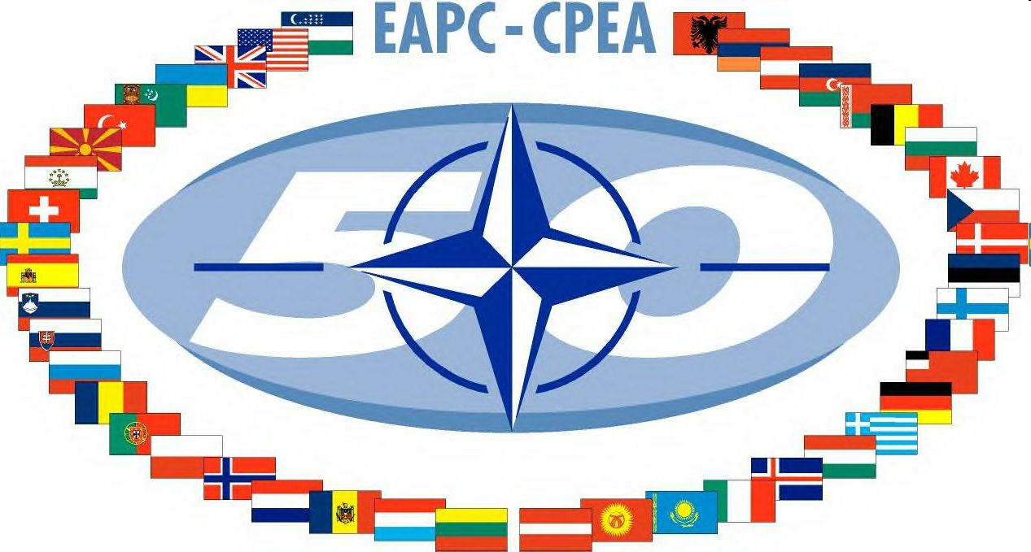
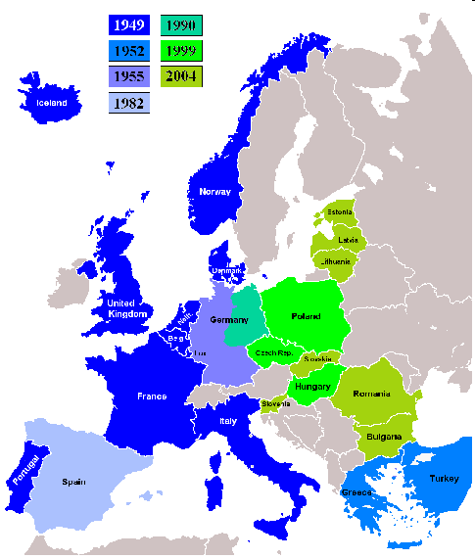
NATO in EGS
Po slabih desetih letih od začetka upora proti komunizmu, so ZDA sklenile kar 43 različnih pogodb o vojaškem zavezništvu. Tako so z vojaško-političnimi zvezami povsem obkolile SZ.
Najpomembnejša vojaška zveza je bil Severnoatlantski pakt (NATO), ustanovljen v Washingtonu (1949). Vanj se je vključilo več zahodnoevropskih držav. Sredi 90. let, po propadu komunizma, se je vloga Nata zelo spremenila.
Pomembno je bilo tudi gospodarsko povezovanje zahodnih držav, ki je pripeljalo do ustanovitve Evropske gospodarske skupnosti (EGS) leta 1957.

Slide 14
